Slide 1
COVID-19: Lage National, 06.07.2020
Informationen für den Krisenstab
Datenstand | Anzahl | Änderung zum Vortag |  | Inzidenz (Fälle/ 100.000 Einw.)
06.07.2020 0:00 Uhr |  | Ganze Zahl | Prozent
Bestätigte Fälle | 196.554 | +219 | +0,11% | 236
Verstorbene | 9.016 | +4 | +0,04% | 10,8
Anteil Verstorbene | 4,6%
Genesene | ca. 182.200
Schätzung der Reproduktionszahl (R)
(aus dem Lagebericht vom 05.06.2020 und gemäß der Berechnung vom 06.07.2020)
Schätzung der Reproduktionszahl (R):
  06.07.2020: 0,97 (95%-Prädiktionsintervall: 0,80 – 1,16)
  05.06.2020: 0,96 (95%-Prädiktionsintervall: 0,77 – 1,17)
Schätzung eines stabileren R (7-Tage-R):
  06.07.2020: 0,89 (95%-Prädiktionsintervall: 0,80 – 0,97)
  05.06.2020: 0,94 (95%-Prädiktionsintervall: 0,84 – 1,06)
DIVI Datenstand 05.07.2020 | Anzahl | Änderung zum Vortag
Aktuell ITS | 298 | -24
Beatmet | 149 | -10
Notes:
Quelle: Ordner des aktuellen Lageberichts S:\Projekte\RKI_nCoV-Lage\3.Kommunikation\3.7.Lageberichte

Slide 2
Fälle und Todesfälle pro Bundesland (Datenstand: 06.07.2020. 00:00)
Bundesland | Fälle kumulativ | Differenz Vortag | Fälle kumulativ/ 100.000 Einw. | Fälle in den letzten 7 Tagen | 7-Tage-Inzidenz | Todesfälle | Todesfälle/ 100.000 Einw.
Baden-Württemberg | 35.807 | 0 | 323 | 145 | 1,3 | 1.837 | 16,6
Bayern | 48.744 | 79 | 373 | 387 | 3,0 | 2.600 | 19,9
Berlin | 8.451 | 17 | 225 | 263 | 7,0 | 215 | 5,7
Brandenburg | 3.464 | 4 | 138 | 30 | 1,2 | 168 | 6,7
Bremen | 1.679 | 1 | 246 | 18 | 2,6 | 54 | 7,9
Hamburg | 5.220 | 0 | 284 | 18 | 1,0 | 261 | 14,2
Hessen | 10.955 | 16 | 175 | 182 | 2,9 | 512 | 8,2
Mecklenburg-Vorpommern | 804 | 0 | 50 | 3 | 0,2 | 20 | 1,2
Niedersachsen | 13.672 | 8 | 171 | 129 | 1,6 | 635 | 8,0
Nordrhein-Westfalen | 44.064 | 74 | 246 | 1.068 | 6,0 | 1.689 | 9,4
Rheinland-Pfalz | 7.082 | 2 | 173 | 88 | 2,2 | 235 | 5,8
Saarland | 2.806 | 1 | 283 | 3 | 0,3 | 174 | 17,6
Sachsen | 5.458 | 0 | 134 | 13 | 0,3 | 224 | 5,5
Sachsen-Anhalt | 1.889 | 9 | 86 | 17 | 0,8 | 59 | 2,7
Schleswig-Holstein | 3.187 | 6 | 110 | 35 | 1,2 | 152 | 5,2
Thüringen | 3.272 | 2 | 153 | 23 | 1,1 | 181 | 8,4
Gesamt | 196.554 | 219 | 236 | 2.422 | 2,9 | 9.016 | 10,8

Slide 3
Vergleich KW26/KW25 pro Bundesland (Stand 30.06.2020)
Bundesland | Meldewoche 25 |  | Meldewoche 26 |  | Änderung im Vergleich
 | Anzahl | Inzidenz | Anzahl | Inzidenz | Anzahl | Anteil
Baden-Württemberg | 183 | 1,7 | 229 | 2,1 | 46 | 25%
Bayern | 267 | 2,0 | 353 | 2,7 | 86 | 32%
Berlin | 508 | 13,6 | 312 | 8,3 | -196 | -39%
Brandenburg | 74 | 2,9 | 37 | 1,5 | -37 | -50%
Bremen | 55 | 8,1 | 14 | 2,0 | -41 | -75%
Hamburg | 31 | 1,7 | 43 | 2,3 | 12 | 39%
Hessen | 239 | 3,8 | 174 | 2,8 | -65 | -27%
Mecklenburg-Vorpommern | 10 | 0,6 | 8 | 0,5 | -2 | -20%
Niedersachsen | 364 | 4,6 | 236 | 3,0 | -128 | -35%
Nordrhein-Westfalen | 2.010 | 11,2 | 1.555 | 8,7 | -455 | -23%
Rheinland-Pfalz | 73 | 1,8 | 74 | 1,8 | 1 | 1%
Saarland | 7 | 0,7 | 7 | 0,7 | 0 | 0%
Sachsen | 79 | 1,9 | 19 | 0,5 | -60 | -76%
Sachsen-Anhalt | 80 | 3,6 | 21 | 1,0 | -59 | -74%
Schleswig-Holstein | 17 | 0,6 | 14 | 0,5 | -3 | -18%
Thüringen | 42 | 2,0 | 19 | 0,9 | -23 | -55%
Gesamt | 4.039 | 4,9 | 3.115 | 3,7 | -924 | -23%
Notes:
Extra Folie nur Dienstags#
Datei Wochenvergleich_Datum

Slide 4
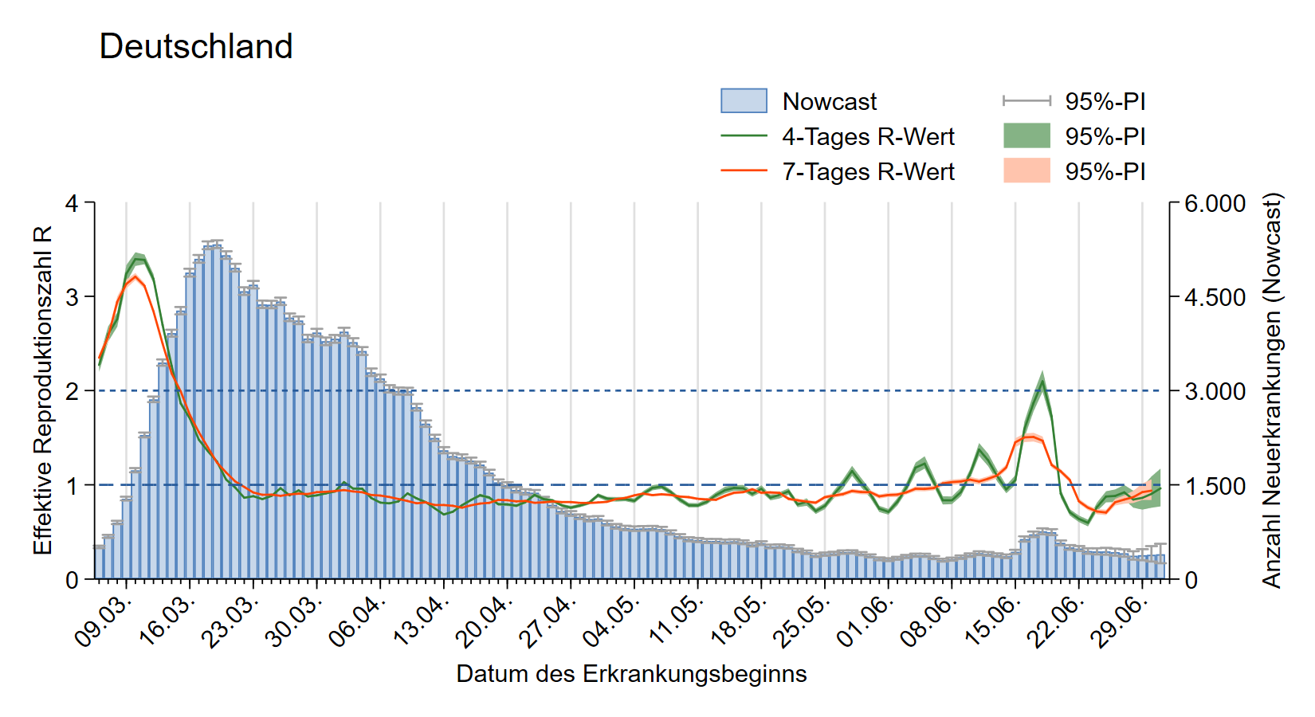
Nowcasting - Schätzung der Reproduktionszahl (R)
(aus dem Bericht an die Bundesländer vom 05.07.2020)
Notes:
„NC_AGsges_Range7_ma4.emf“
S:\Projekte\RKI_nCoV-Lage\2.Themen\2.1.Epidemiologie\Nowcasting\Do-Files\pics\Surveillance\
S:\Projekte\RKI_nCoV-Lage\3.Kommunikation\3.7.Lageberichte\2020-05-13\Nowcast
Aus Nowcasting Bericht für Bundesländer kopieren (Nowcasting_BL.docx)

Slide 5
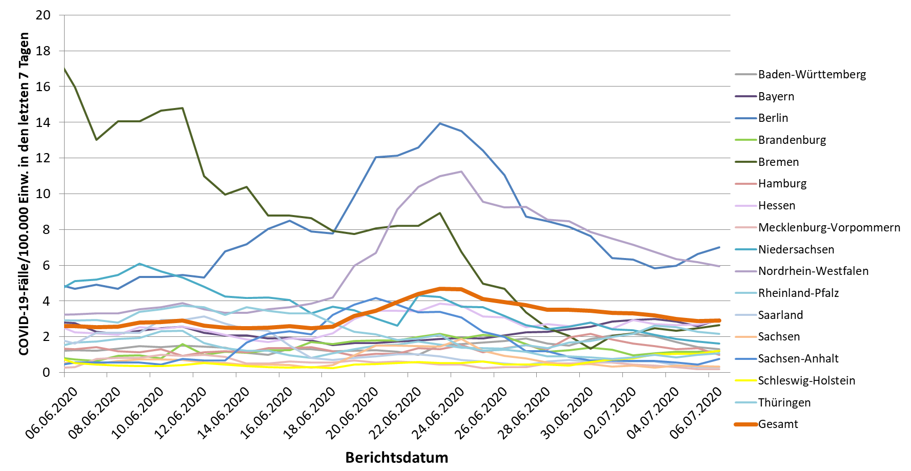
7-Tages-Inzidenz nach Meldedatum Bundesländer (Datenstand 06.07.2020 0:00 Uhr)
Notes:
Datei Fallzahlen_kumulativ_Datum

Slide 6
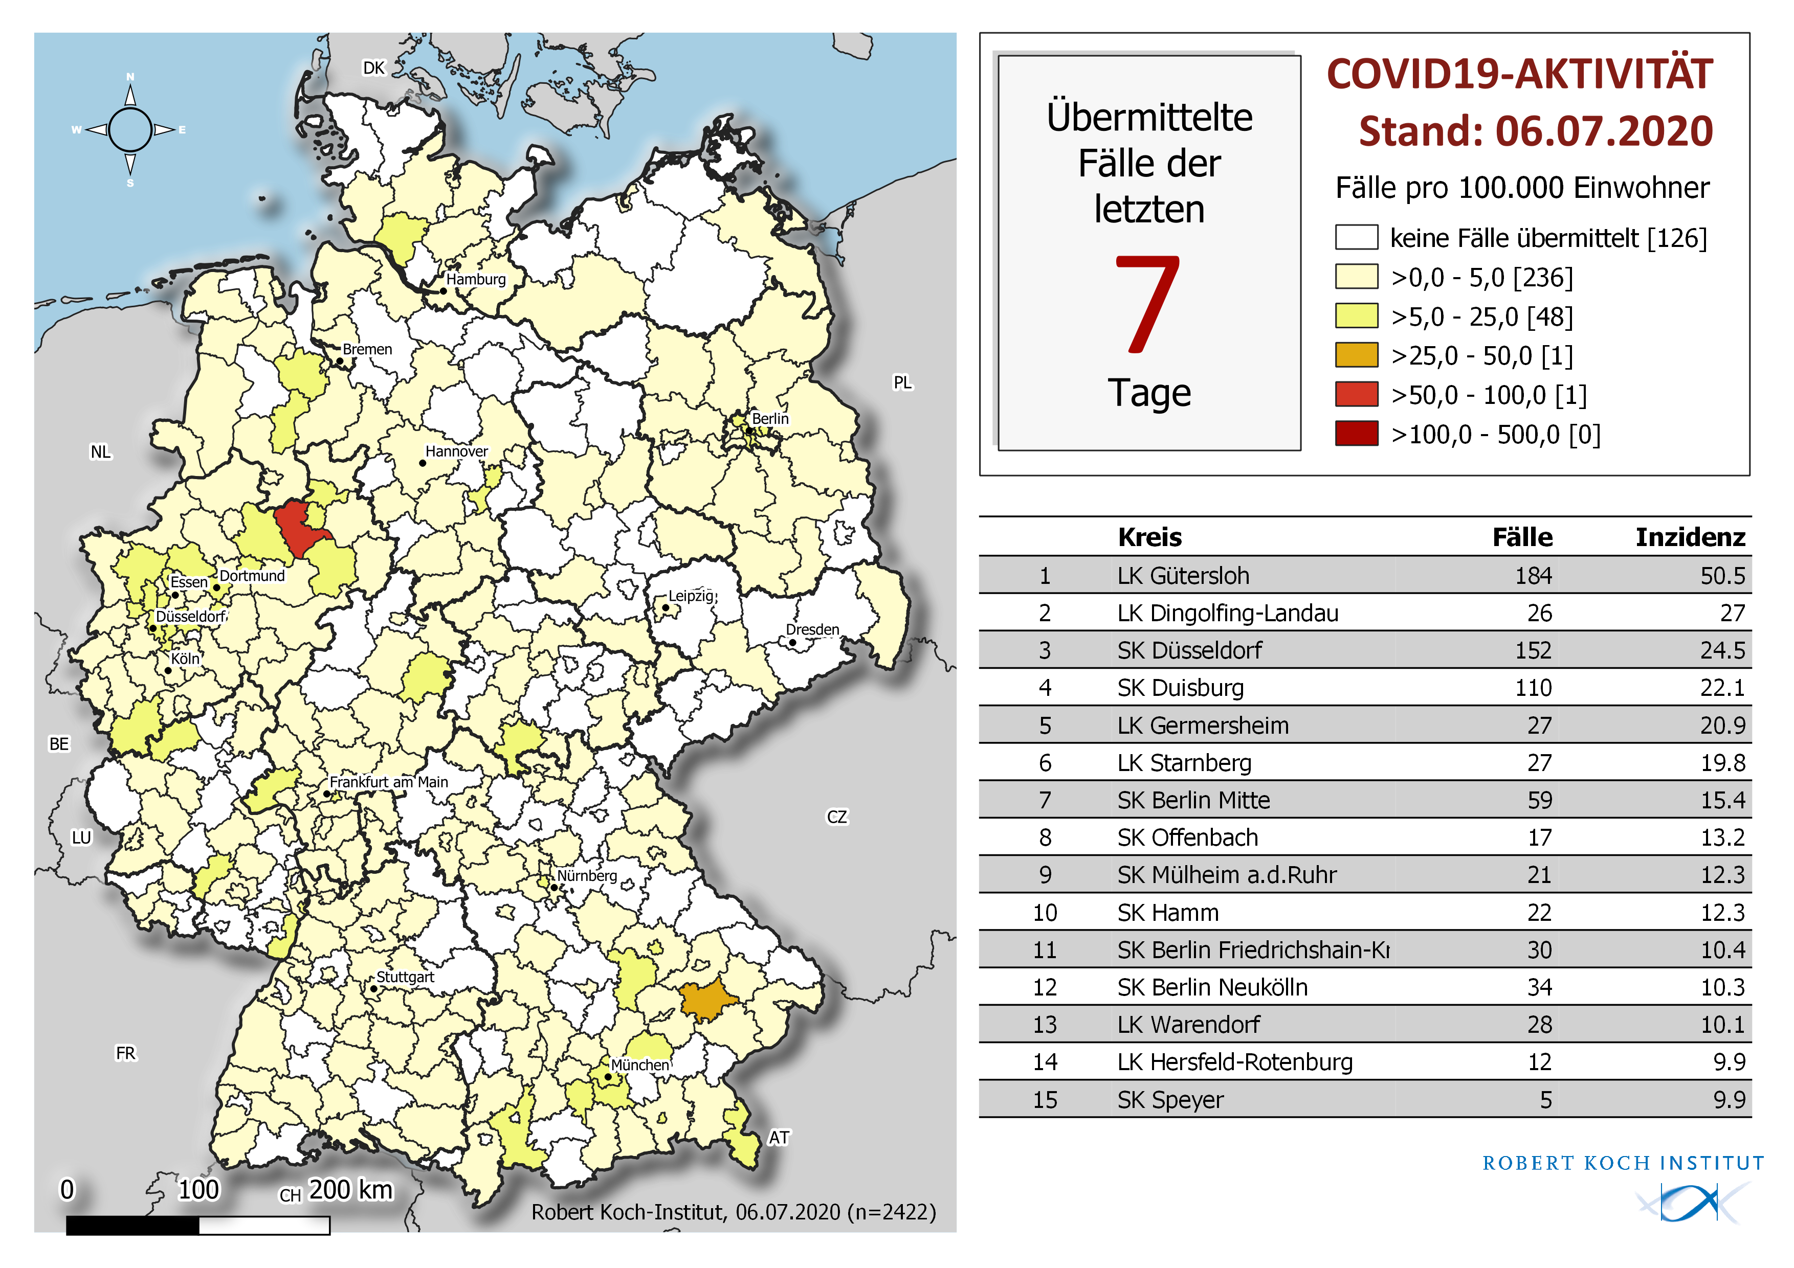
Geografische Verteilung in Deutschland: 7-Tage-Inzidenz
n = | 2.422
1 | LK mit 7-Tages-Inzidenz >25-50Fälle/100.000 Einw.
1 | LK mit 7-Tages-Inzidenz >50-100 Fälle/100.000 Einw.
0 | LK mit 7-Tages-Inzidenz >100-500 Fälle/100.000 Einw.

Slide 7
Häufigsten Expositionsorte im Ausland (Datenstand 03.07.)
Land | MW 26 | MW 27
Serbien | 33 | 38
Bosnien und Herzegowina | 2 | 2
Kosovo | 4 | 1
Kroatien | 1 | 1
Bulgarien | 1 | 1
Mazedonien | 3 | -
Mexiko | 2 | 5
Türkei | 2 | 4
Afghanistan | 3 | 2
Niederlande | 1 | 2
Polen | 1 | 2
Südafrika | 1 | 1
Iran | 1 | 1
Kasachstan | 1 | 1
Österreich | - | 4
Westafrika | 6 | -
Gesamt (inkl. nicht genannte Länder) | 76 | 78

Slide 8
Fälle mit Angaben Epidemiologie

Slide 9
Aktuelle Ausbrüche
Gütersloh, Status 05.07. 2020 (Bericht Ausbruchsteam)
Aktuelle Fallzahl im Kreis Gütersloh (Stand: 06.07.2020; 00:00): n= 2.431.
Fälle in den letzten 7 Tagen/100.000 Einwohner: 50,5 (gestern 56)
Zwischen 28.06. und 04.07. (7 Tage) 89 Fälle in Allgemeinbevölkerung (Vortag 106)
Die Zahl der positiven Tests bei Personen, bei denen zunächst kein Tönnies-Bezug erkennbar ist, schwankt auf niedrigem Niveau (Einzelfälle, die bezüglich Alter, Wohnort und Diagnose-Zeitpunkt breit verteilt sind und einige in der Regel kleinere Cluster, insbesondere in Familien).
Fälle in der übrigen Bevölkerung schwanken zwischen 5 und 26
Am 3.7. wurden ca. 1.400 im Screening bei Tönnies positiv getesteten Personen aus der Quarantäne entlassen.
Gemeinschaftsunterkunft Dingolfing-Landau, Status 06.07.2020
Heute (06.07.) erstmalig erhöhte 7-Tage Inzidenz (27)
Reihentestung nachdem vergangene Woche ein Bewohner positiv getestet wurde (LGL Bericht 30.06.)
18 Einwohner infiziert, 16 ohne Symptome
Quarantäneeinrichtung außerhalb des Landkreises, verbliebene 17 Bewohner mit neg. Ergebnis verbleiben in Quarantäne in Einrichtung

Slide 10
Anzahl Labortestungen (Datenstand 30.06.2020)
KW* 2020 | Anzahl Testungen | Positiv getestet | Positiven- rate (%) | Anzahl übermittelnde Labore
Bis einschließlich KW 10 | 124.716 | 3.892 | 3,1 | 90
KW 11 | 127.457 | 7.582 | 5,9 | 114
KW 12 | 348.619 | 23.820 | 6,8 | 152
KW 13 | 361.515 | 31.414 | 8,7 | 151
KW 14 | 408.348 | 36.885 | 9,0 | 154
KW 15 | 380.197 | 30.791 | 8,1 | 164
KW 16 | 331.902 | 22.082 | 6,7 | 168
KW 17 | 363.890 | 18.083 | 5,0 | 178
KW 18 | 326.788 | 12.608 | 3,9 | 175
KW 19 | 403.875 | 10.755 | 2,7 | 182
KW 20 | 432.666 | 7.233 | 1,7 | 183
KW 21 | 353.467 | 5.218 | 1,5 | 179
KW 22 | 405.269 | 4.310 | 1,1 | 178
KW 23 | 340.986 | 3.208 | 0,9 | 176
KW 24 | 325.430 | 2.713 | 0,8 | 170
KW 25 | 382.397 | 5.072 | 1,3 | 171
KW 26 | 456.041 | 3.574 | 0,8 | 169
Summe | 5.873.563 | 229.240
KW*, für die die Angabe prognostisch erfolgt ist: | Anzahl übermit-telnde Labore | Testkapazität pro Tag | Neu ab KW15: wöchentliche Kapazität anhand von Wochenarbeitstagen
KW11 | 28 | 7.115 | -
KW12 | 93 | 31.010 | -
KW13 | 111 | 64.725 | -
KW14 | 113 | 103.515 | -
KW15 | 132 | 116.655 | -
KW16 | 112 | 123.304 | 730.156
KW17 | 126 | 136.064 | 818.426
KW18 | 133 | 141.815 | 860.494
KW19 | 137 | 153.698 | 964.962
KW20 | 134 | 157.150 | 1.038.223
KW21 | 136 | 159.418 | 1.050.676
KW22 | 143 | 156.824 | 1.017.179
KW23 | 137 | 161.911 | 1.083.345
KW24 | 139 | 168.748 | 1.092.448
KW25 | 138 | 166.445 | 1.099.355
KW26 | 137 | 169.473 | 1.112.075
KW 27 | 137 | 169.501 | 1.118.354
In KW 26 gaben 71 Labore einen Rückstau von insgesamt 3106 abzuarbeitenden Proben an. 24 Labore nannten Lieferschwierigkeiten für Reagenzien
Notes:
Mittwochs im Lagebericht

Slide 11
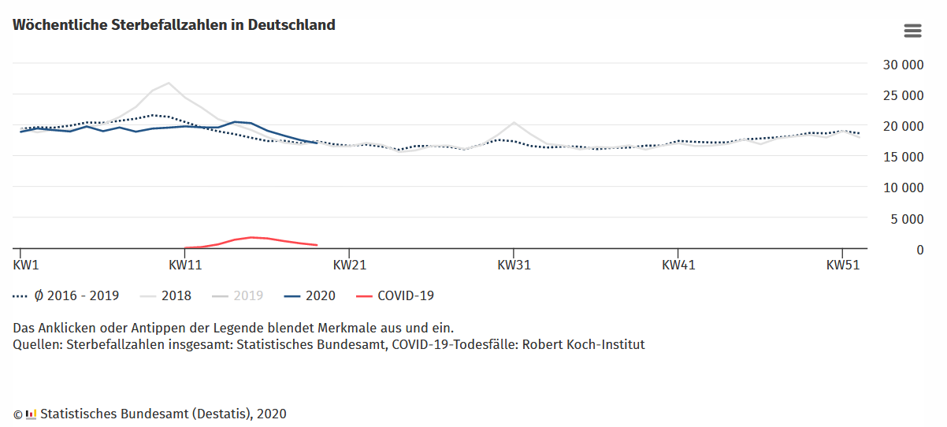
Wöchentliche Sterbefallzahlen in Deutschland (Pressemitteilung destatis 05.06.2020)
Phase der zeitweisen Übersterblichkeit scheint beendet
KW19: 17.014 Todesfälle (-501 zur Vorwoche), damit ca. 2% unter dem Durchschnitt der Vorjahre 2016-19 (Nachmeldungen aber noch möglich)
Notes:
Nur Freitags https://www.destatis.de/DE/Presse/Pressemitteilungen/2020/05/PD20_194_12621.html?nn=209016

